Slide 1
MACIF
Rapport de Stage
Support de Proximité — Service Informatique
Melvin Patel
BTS SIO — Stagiaire 2 ans
Agen / Toulouse / Bordeaux
2024 — 2026
2ème Année

Slide 2
Sommaire
01
02
Présentation de l'entreprise
1ère Année de Stage
La MACIF, le service SDP, l'équipe
Premières missions, réparations, changements PC
03
04
2ème Année de Stage
Bilan & Compétences
Projets T590/T15, déplacements, missions avancées
Apprentissages, évolution, conclusion

Slide 3
01 — Présentation de l'entreprise
La MACIF
Service SDP
Mutuelle d'Assurance des Commerçants et Industriels de France
Fondée en 1960, groupe mutualiste sans actionnaires
Assurance auto, habitation, santé, prévoyance
Plus de 5 millions de sociétaires en France
Sites présents : Agen, Toulouse, Bordeaux, Mérignac, Bergerac, Moissac...
Support de Proximité
(ex-AsUr)
Support terrain IT
Réunion RO : mardi
Réunion équipe : lundi/vendredi
Outils utilisés
EasyVista (tickets)
SCCM (déploiement)
Usercube / AD (habilitations)
Émulateur (profils)
Présentation
1ère Année
2ème Année
Bilan

Slide 4
02 — 1ère Année : Missions principales
Préparation de poste
Boot & Reconstruction PC
Réparation matériel
Log avec matricule
Vérification du capot et mise en veille
Raccourcis dans la barre des tâches (accès distant, PingID, SWSSO)
Paramétrage Chrome au démarrage sur mbv.macif.fr
Mises à jour Vantage
Connexion compte Google + PingID (enrôlement)
Import Device (code bar + MAC adresse)
Connexion serveur NAT
Boot via F12 + mot de passe
Reconstruction avec clé bootable
Vérification SCCM
Finalisation et remise en stock
Réparation d'écran (câble USB-C, ports DP)
Vérification daisy chain ON/OFF
Changement de casque (avec/sans fil)
Mise à jour sur EasyVista
Résolution problèmes clavier filaire/sans fil
Présentation
1ère Année
2ème Année
Bilan

Slide 5
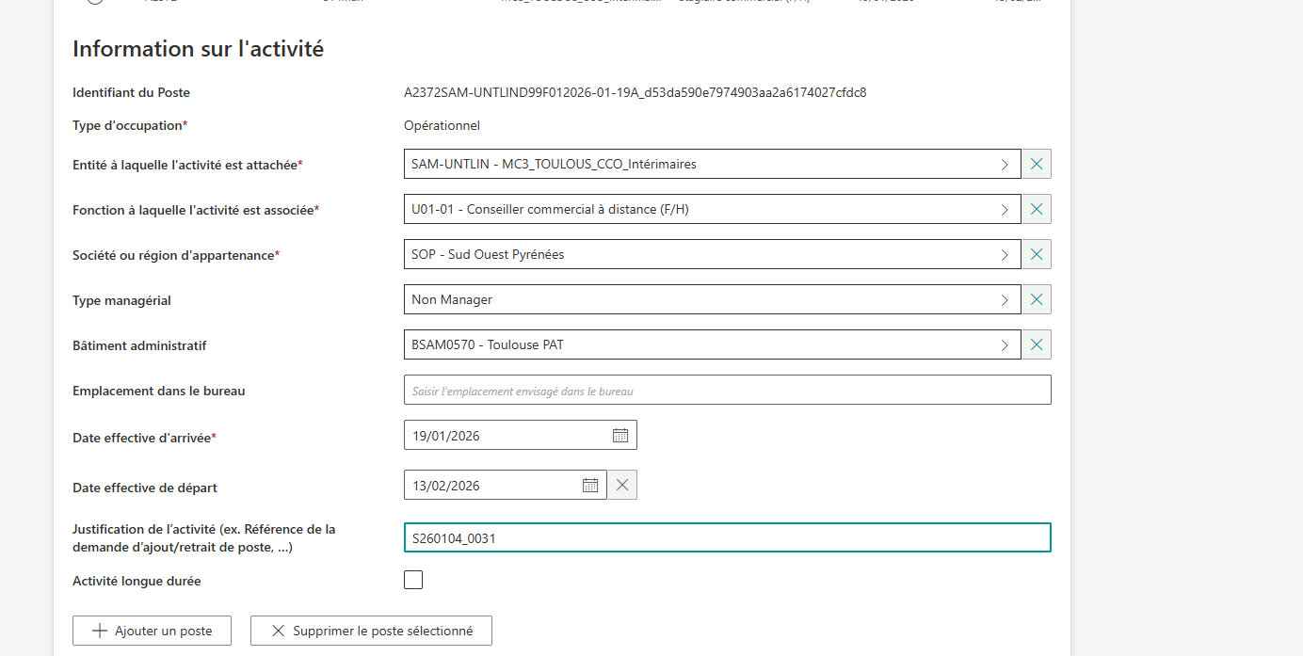
03 — 2ème Année : Habilitations des utilisateurs
Processus d'habilitation
Capture : Interface Usercube (habilitation)
1. Ticket → Vérifier toutes les informations et trouver un profil similaire dans l'organigramme
2. Remplir le tableau Excel (tickets, nom, prénom, matricule…)
3. Usercube Collab X2 → matricule sans la 1ère lettre
4. Émulateur : commande CABON (lecture profil) puis EABON (modification)
5. Modifier groupe, site de travail, site G2A selon le profil similaire
6. CDS Macif → supprimer | PPROS → Gestion provenance abonné N→O
7. ENVR (plafond remboursement) + ENIVV (plafond paiement)
8. AD : copier les attributs utilisateur | Nouveau arrivant : décocher MDR connexion
9. Mot de passe par défaut : M-cif(matricule)M-cif(matricule)
Présentation
1ère Année
2ème Année
Bilan

Slide 6
02 — 1ère Année : Exemple de semaine (semaine 1)
Lundi
Mardi
Mercredi
Jeudi
Vendredi
Réunion d'équipe
Réception PC
Codes bar
Préparation Bordeaux
Changement de PC
Formation habilitations
Mise à jour parc
Boot PC en agence
Reconstruction PC avec clé bootable
Remasterisation tiny Lenovo
Reconstruction 5 PC
Réparations
Remise en stock
Habilitations intérimaires/stagiaires
Remplissage salle formation Agen
Réunion bilan semaine
Présentation
1ère Année
2ème Année
Bilan

Slide 7
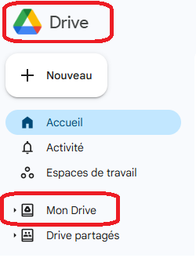
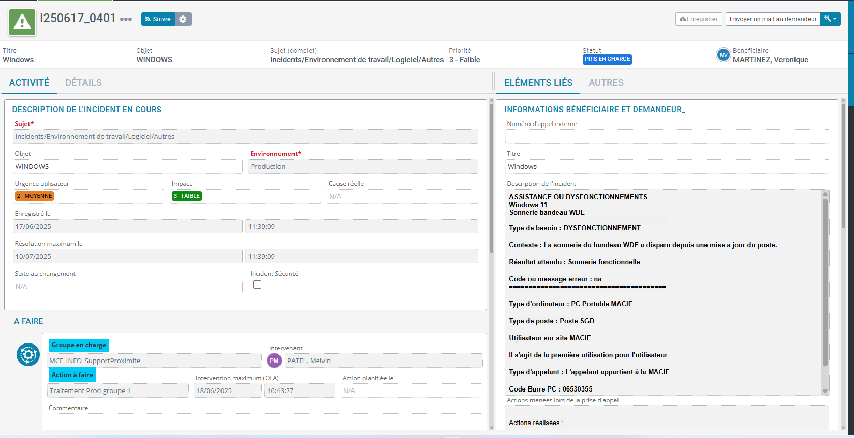
03 — 2ème Année : Projet T590 / T15 (Migration PC)
Projet principal : Remplacement du parc T590
Capture : Google Drive (sauvegarde utilisateurs)
Objectif : Remplacer tous les PC portables modèle T590 arrivés en fin de garantie
Mail type envoyé : Information des utilisateurs + prise de RDV nominative (30 min par poste)
Mise en garde : Aucun fichier local → tout doit être sur le Drive avant le changement
Capture : Ticket EasyVista — Résolution incident
Sites concernés : Agen, Toulouse, Bordeaux, La Teste de Buch, Mérignac
Actions réalisées : Prise de RDV, changement PC, configuration poste, mise à jour parc informatique
Présentation
1ère Année
2ème Année
Bilan

Slide 8
03 — 2ème Année : Déplacements & Missions avancées
Mérignac — Formation nouveaux arrivants
Toulouse — Permanences (x2) + Formations
Projet ADDICT — Bergerac & Moissac
Présentation du service SDP et des outils
Rappel règles mot de passe (changement tous les 3 mois)
Accès distant pour télétravail (activable après 9 mois)
Formation casque : chargement, appairage, micro
Demandes de service uniquement via le manager
Changement d'écrans en salle de formation
Changement station utilisateur
Mise à jour casques Jabra 55 sans fil (.bat et .ps1)
Situer les imprimantes sur plan du site
Décommission écrans 22 pouces
Remise de kits télétravail
Accompagnement des conseillers en agence
Mise en place de postes de travail complets
Configuration : écran, clavier, souris, daisy chain, câble ethernet
Réparation d'afficheurs
Configuration PingID et changement de mots de passe
Présentation
1ère Année
2ème Année
Bilan

Slide 9
03 — 2ème Année : Résolution de problèmes
Problème Tatie (écran)
Résolu
Sonnerie bandeau WDE
Ticket
Écran ne fonctionnait pas au branchement sur certains postes → Mise à jour Lenovo via Vantage
Disparition de la sonnerie après mise à jour → Ticket I250617_0401 — Résolution en cours (priorité 3-Faible)
Compte Google non synchronisé
Résolu
Problème MBV (salle formation)
Résolu
Plusieurs Chrome sans compte → Suppression des nouveaux comptes, reconnexion du bon compte avec synchronisation
Résolution du problème d'accès MBV en salle de formation (macif.fr)
Démarrage PC
Résolu
Mise en veille / bandeau
Résolu
PC qui ne démarrait pas → Reset + connexion WiFi puis branchement filaire dans un second temps
Problème de mise en veille → Vérification du capot + manipulation pour verrouiller le PC
PC ne se connecte pas réseau
Résolu
Problème d'impression
Formation
Dysfonctionnement réseau → Reconstruction complète du PC
Explication de l'impression par badge aux utilisateurs
Présentation
1ère Année
2ème Année
Bilan

Slide 10
04 — Bilan & Compétences acquises
Matériel & Infrastructure
Logiciels & Systèmes
Changement et reconstruction de PC
Boot réseau (NAT, SCCM, F12)
Réparation écran, câble, daisy chain
Gestion casques et périphériques
Active Directory (attributs, groupes)
SCCM (devices, remote control)
Usercube (habilitations)
Émulateur CABON/EABON/ENVR/ENIVV
Relation & Communication
Projets
Formation nouveaux arrivants
Déplacements multi-sites
Rédaction mails professionnels
Permanences en CRC Toulouse
Projet T590/T15 — Migration parc PC
Projet ADDICT — Accompagnement agences
Montée en compétence habilitations
Gestion de stock et palette
Présentation
1ère Année
2ème Année
Bilan

Slide 11
Conclusion
Ces deux années de stage BTS au sein du service Support de Proximité de la MACIF m'ont permis de développer des compétences solides en support informatique terrain, gestion de parc, habilitations et relation utilisateurs.
J'ai eu l'opportunité de participer à des projets d'envergure (migration T590, projet ADDICT) et d'intervenir sur de nombreux sites en autonomie grandissante.
5+
2 ans
100+
∞
Sites visités
De stage BTS
PC changés
Tickets traités
Melvin Patel — BTS SIO — MACIF 2024/2026

